Slide 1





[FIM] FONDAMENTI DI INFORMATICA per medicina e chirurgia high tech
P00: Python Intro
Dott. Giorgio De Magistris
demagistris@diag.uniroma1.it
Prof. Christian Napoli
c.napoli@uniroma1.it
Corso di Laurea in Medicina e Chirurgia High Tech
Tutti i diritti relativi al presente materiale didattico ed al suo contenuto sono riservati a Sapienza e ai suoi autori (o docenti che lo hanno prodotto). È consentito l'uso personale dello stesso da parte dello studente a fini di studio. Ne è vietata nel modo più assoluto la diffusione, duplicazione, cessione, trasmissione, distribuzione a terzi o al pubblico pena le sanzioni applicabili per legge

Slide 2

Python
Uno dei linguaggi di programmazione più usati al mondo (se non il più usato)
tipizzazione dinamica
orientato agli oggetti
linguaggio interpretato
ampia libreria interna
moltissimi moduli esterni

Slide 3
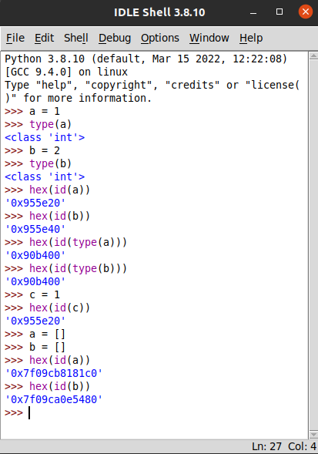
Python Data Model
Ogni entità che esiste nel programma è un oggetto
Ogni oggetto è identificato da un indirizzo in memoria, che si può consultare utilizzando la funzione id(obj)
Ogni oggetto ha un tipo (anch’esso un oggetto) accessibile chiamando la funzione type(obj)

Slide 4
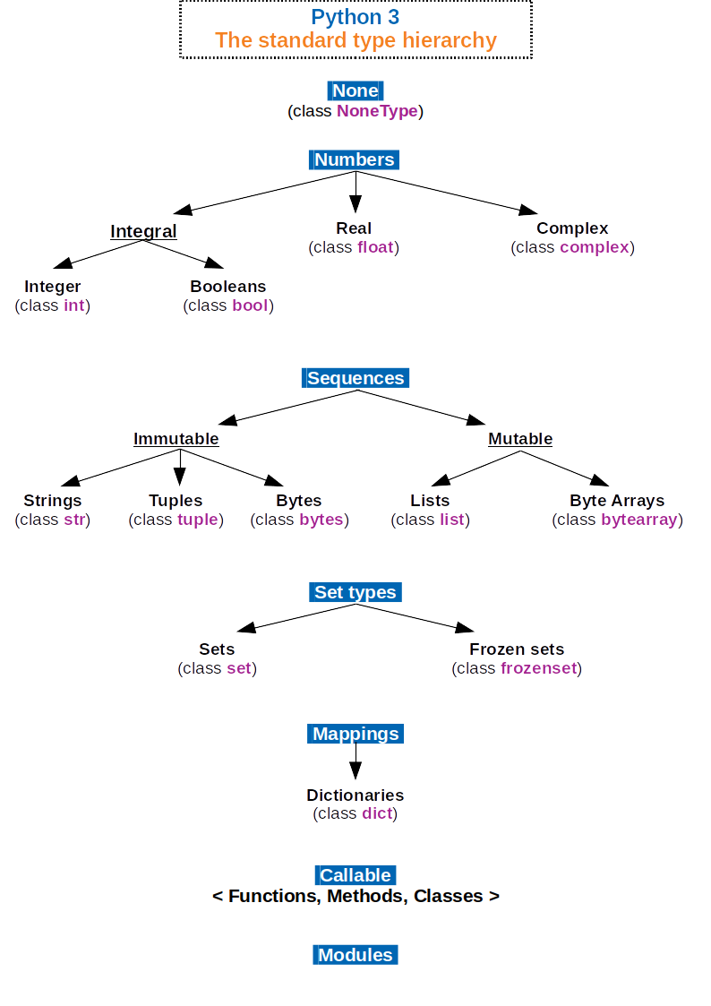
Type Hierarchy
In Python esistono oggetti Mutabili e oggetti Immutabili
Gli oggetti mutabili possono cambiare il loro contenuto (list,set,dict)
Gli oggetti immutabili non possono cambiare il loro contenuto (Numbers, str,tuple)
Максим Пе, CC BY-SA 4.0 <https://creativecommons.org/licenses/by-sa/4.0>, via Wikimedia Commons

Slide 5
Garbage Collector
Object ID | Refs Counter
0x7fea47569680 | 1
Se assegno un oggetto ad una variabile essa contiene un riferimento all’oggetto
L’interprete Python mantiene una tabella per contare il numero di riferimenti per ogni oggetto
Quando un oggetto non è più referenziato (diventa inaccessibile) la sua memoria viene liberata dal Garbage Collector
a = [1,2,3,4]
print(hex(id(a))) # prints 0x7fea47569680
b = a
c = [1,2]
c[0] = a
b = None
c[0] = 1
a = 3

Slide 6
Garbage Collector
Object ID | Refs Counter
0x7fea47569680 | 2
Se assegno un oggetto ad una variabile essa contiene un riferimento all’oggetto
L’interprete Python mantiene una tabella per contare il numero di riferimenti per ogni oggetto
Quando un oggetto non è più referenziato (diventa inaccessibile) la sua memoria viene liberata dal Garbage Collector
a = [1,2,3,4]
print(hex(id(a))) # prints 0x7fea47569680
b = a
c = [1,2]
c[0] = a
b = None
c[0] = 1
a = 3

Slide 7
Garbage Collector
Object ID | Refs Counter
0x7fea47569680 | 3
Se assegno un oggetto ad una variabile essa contiene un riferimento all’oggetto
L’interprete Python mantiene una tabella per contare il numero di riferimenti per ogni oggetto
Quando un oggetto non è più referenziato (diventa inaccessibile) la sua memoria viene liberata dal Garbage Collector
a = [1,2,3,4]
print(hex(id(a))) # prints 0x7fea47569680
b = a
c = [1,2]
c[0] = a
b = None
c[0] = 1
a = 3

Slide 8
Garbage Collector
Object ID | Refs Counter
0x7fea47569680 | 2
Se assegno un oggetto ad una variabile essa contiene un riferimento all’oggetto
L’interprete Python mantiene una tabella per contare il numero di riferimenti per ogni oggetto
Quando un oggetto non è più referenziato (diventa inaccessibile) la sua memoria viene liberata dal Garbage Collector
a = [1,2,3,4]
print(hex(id(a))) # prints 0x7fea47569680
b = a
c = [1,2]
c[0] = a
b = None
c[0] = 1
a = 3

Slide 9
Garbage Collector
Object ID | Refs Counter
0x7fea47569680 | 1
Se assegno un oggetto ad una variabile essa contiene un riferimento all’oggetto
L’interprete Python mantiene una tabella per contare il numero di riferimenti per ogni oggetto
Quando un oggetto non è più referenziato (diventa inaccessibile) la sua memoria viene liberata dal Garbage Collector
a = [1,2,3,4]
print(hex(id(a))) # prints 0x7fea47569680
b = a
c = [1,2]
c[0] = a
b = None
c[0] = 1
a = 3

Slide 10
Garbage Collector
Object ID | Refs Counter
0x7fea47569680 | 0
Se assegno un oggetto ad una variabile essa contiene un riferimento all’oggetto
L’interprete Python mantiene una tabella per contare il numero di riferimenti per ogni oggetto
Quando un oggetto non è più referenziato (diventa inaccessibile) la sua memoria viene liberata dal Garbage Collector
a = [1,2,3,4]
print(hex(id(a))) # prints 0x7fea47569680
b = a
c = [1,2]
c[0] = a
b = None
c[0] = 1
a = 3
The object is garbage collected !!

Slide 11
Python Standard Library
Matematica
Manipolazione Testo
math
string
random
re
Collezioni
Primitive Sistema Operativo
collections
time
heapq
os

Slide 12






Python External Libraries

Slide 13
Linguaggio Compilato vs Linguaggio Interpretato
Source code (file.c)
Linguaggio Compilato
Linguaggio Interpretato
Source code (file.py)
int main(int argc,char**argv){
int c = 3 + 2;
}
def sum(a,b):
return a + b
c = sum(3,2)
Compilatore (es gcc o MSVC)
File eseguibile (.elf o .exe)
Interprete (es CPython)
01001000 01100101 01101100 01101100 01101111 00100000
01001000 01100101 01101100 01101100
Esecuzione

Slide 14
Linguaggio Compilato vs Linguaggio Interpretato
Linguaggio Compilato
Linguaggio Interpretato
Il compilatore traduce il codice direttamente in linguaggio macchina
In genere è più efficiente
L’eseguibile generato dal compilatore è specifico per la piattaforma
Non c’è un compilatore
L’interprete è un programma che esegue direttamente il codice sorgente (convertito in bytecode) un’istruzione alla volta
Di solito è meno efficiente
Cross-platform, lo stesso codice può essere eseguito su più piattaforme, a patto che esista un’implementazione dell’interprete per la piattaforma in questione

Slide 15
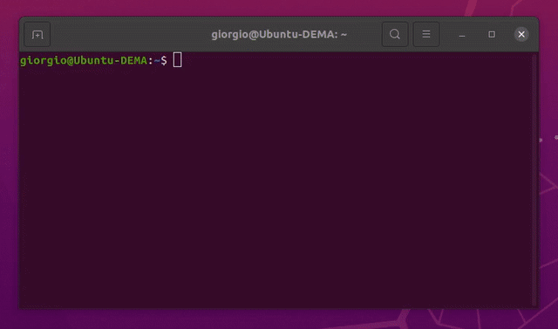
Interprete Python
L’interprete Python può eseguire comandi in modo interattivo

Slide 16
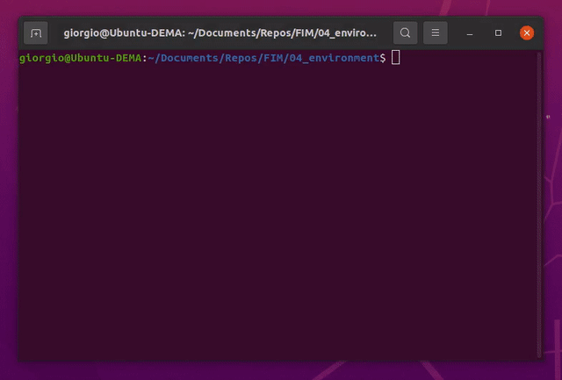
Interprete Python
Oppure può eseguire un programma salvato in un file con estensione .py
example.py
if __name__=="__main__":
for i in range(10):
print("Hello World!")

Slide 17
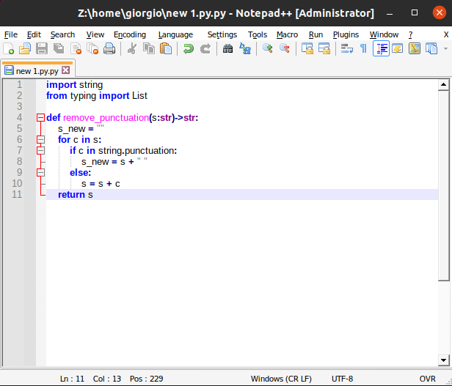
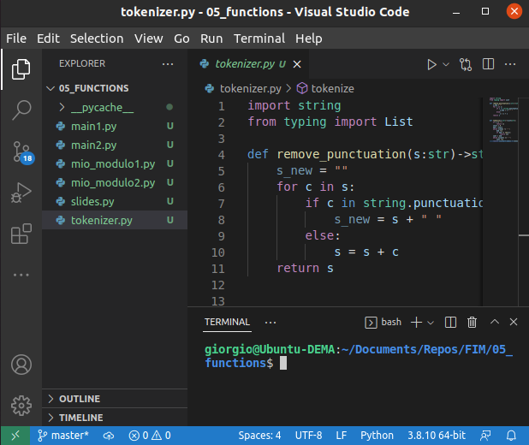
Integrated Development Environment
Text Editor
Code Editing
Syntax Highlighting
Integrated Development Environment (IDE)
Code Editing
Syntax Highlighting
Integrated Terminal
Integrated Debugger
Versioning Control

Slide 18
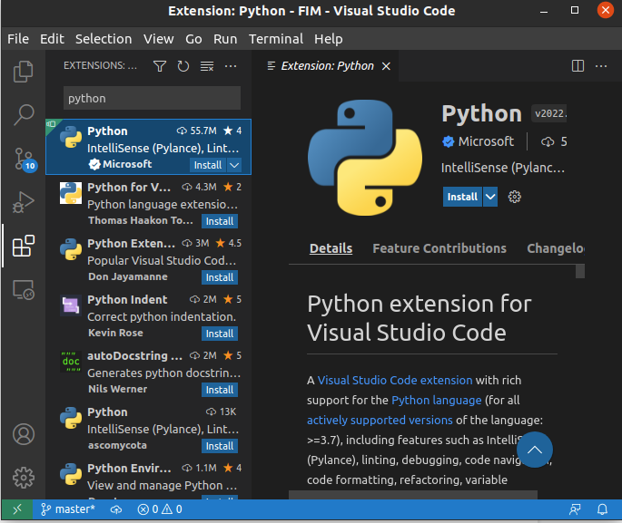
Environment Setup
Download the Python Interpreter
Download Visual Studio Code IDE
Install Python Extension in VS Code
Enjoy Programming : )
Extensions Marketplace

Slide 19

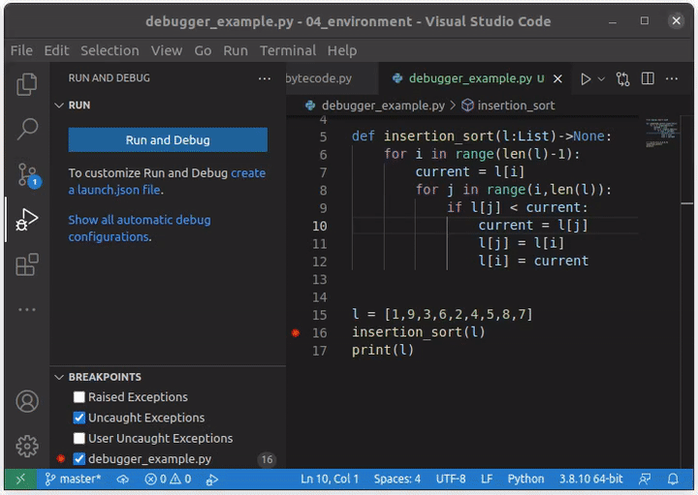
Debugger
Variables Explorer
Esegui fino al prossimo breakpoint
Salta alla riga successiva
Entra nella funzione
Esci dalla funzione (viene eseguita comunque)
Ricomincia
Ferma

Slide 20

Jupyter Notebook
E’ un interprete python interattivo con alcune funzionalità extra:
Mischiare codice e markdown
Widgets
Inline Plots
Molto usato nella comunità scientifica per la facilità con cui permette di presentare i risultati

Slide 21
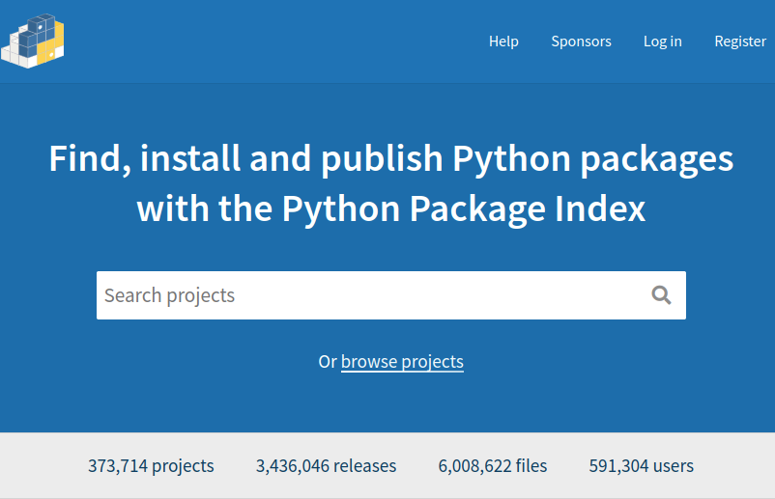
Python Package Manager (pip)
Permette di installare i packages esterni
I package devono essere presenti nel Python Package Index
Per installare un package usare il comando:
$ pip install package_name
Per esempio per installare jupyter:
$ pip install jupyter
Per fare una lista dei package installati:
$ pip list

Slide 22
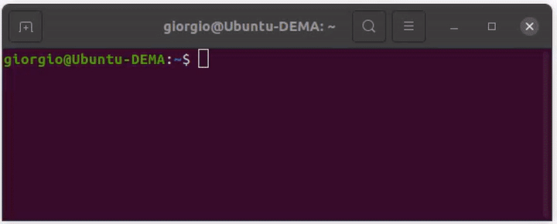
Launch Jupyter Notebook
Per lanciare Jupyter Notebook navigare nella cartella in cui si desidera salvare i notebook (comando cd) e lanciare Jupyter:
$ jupyter notebook

Slide 23
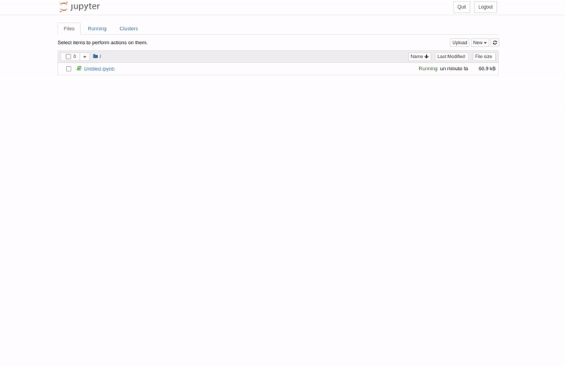
Jupyter Notebook

Slide 24
queste slide sono disponibili per il download sul sito
http://cnapoli.diag.uniroma1.it
nella sezione dedicata al corso inserendo le credenziali della classe
Slides distribuite con Licenza Creative Commons (CC BY-NC-ND 4.0)
Attribuzione - Non commerciale - Non opere derivate 4.0 Internazionale
PUOI CONDIVIDERLE ALLE SEGUENTI CONDIZIONI (riprodurre, distribuire, comunicare o esporre in pubblico, rappresentare, eseguire e recitare questo materiale con qualsiasi mezzo e formato)
Attribuzione*
Devi riconoscere una menzione di paternità adeguata, fornire un link alla licenza e indicare se sono state effettuate delle modifiche.
Puoi fare ciò in qualsiasi maniera ragionevole possibile, ma non con modalità tali da suggerire che il licenziante avalli te o il tuo utilizzo del materiale.
Non Commerciale
Non puoi utilizzare il materiale per scopi commerciali.
Non opere derivate
Se remixi, trasformi il materiale o ti basi su di esso, non puoi distribuire il materiale così modificato.
Divieto di restrizioni aggiuntive
Non puoi applicare termini legali o misure tecnologiche che impongano ad altri soggetti dei vincoli giuridici a questa licenza

